Slide 1
METODOLOGIA SEMI ALEATÓRIA PARA SEGMENTAÇÃO DE COLMÉIAS
Alunos: Daniel Pádua, Daniel Winter, Rodrigo Oliveira
Prof. Jéssica Farias
Bambuí-MG, Dezembro/2019

Slide 2
CONTEÚDO
Objetivo
Introdução
Metodologia
Resultados
Conclusão
Referências Bibliográficas

Slide 3
OBJETIVO
Segmentar as imagens tiradas do apecuário do Instituto Federal de Educação, Ciência e Tecnologia de Minas Gerais - campus Bambuí, utilizando técnicas aprendidas durante o semestre letivo de 2019.2, prestando um auxílio para a classificação e coleta de mel possibilitando assim uma maior produtividade.

Slide 4
INTRODUÇÃO
Análise do quadro no ambiente do produtor de mel:
Mel;
Pupa;
Pólen;
Larva;
Alvéolos vazios.

Slide 5
INTRODUÇÃO
Ferramentas:
Python 3.7;
OpenCv;
Numpy;
Sublime Text;

Slide 6
METODOLOGIA
Metodologia Semi Aleatória.

Slide 7
METODOLOGIA
Algoritmos utilizados:
Filtro de Cosseno;
Filtro da Média Ponderada;
Filtro da Média;
Filtro da Mediana;
Filtro de Convolução de Bordas;
Filtro de Equalização de Histograma;

Slide 8
METODOLOGIA
Algoritmos utilizados:
Filtro de Limiarização Local;
Filtro de Limiarização Otsu;
Filtro de Sobel;
Filtro de Limiarização Iterativa;
Filtro Gaussiano;
Filtro Laplaciano;

Slide 9
METODOLOGIA
Algoritmos utilizados:
Filtro Logaritmo;
Filtro Negativo;
Filtro Seno.

Slide 10
RESULTADOS
TESTE 1:
Ao final do primeiro teste, chegamos a conclusão mediante as fotos que, nos quadros onde possuem mel, eles ficaram totalmente escurecidos demonstrando uma classificação evidente.

Slide 11
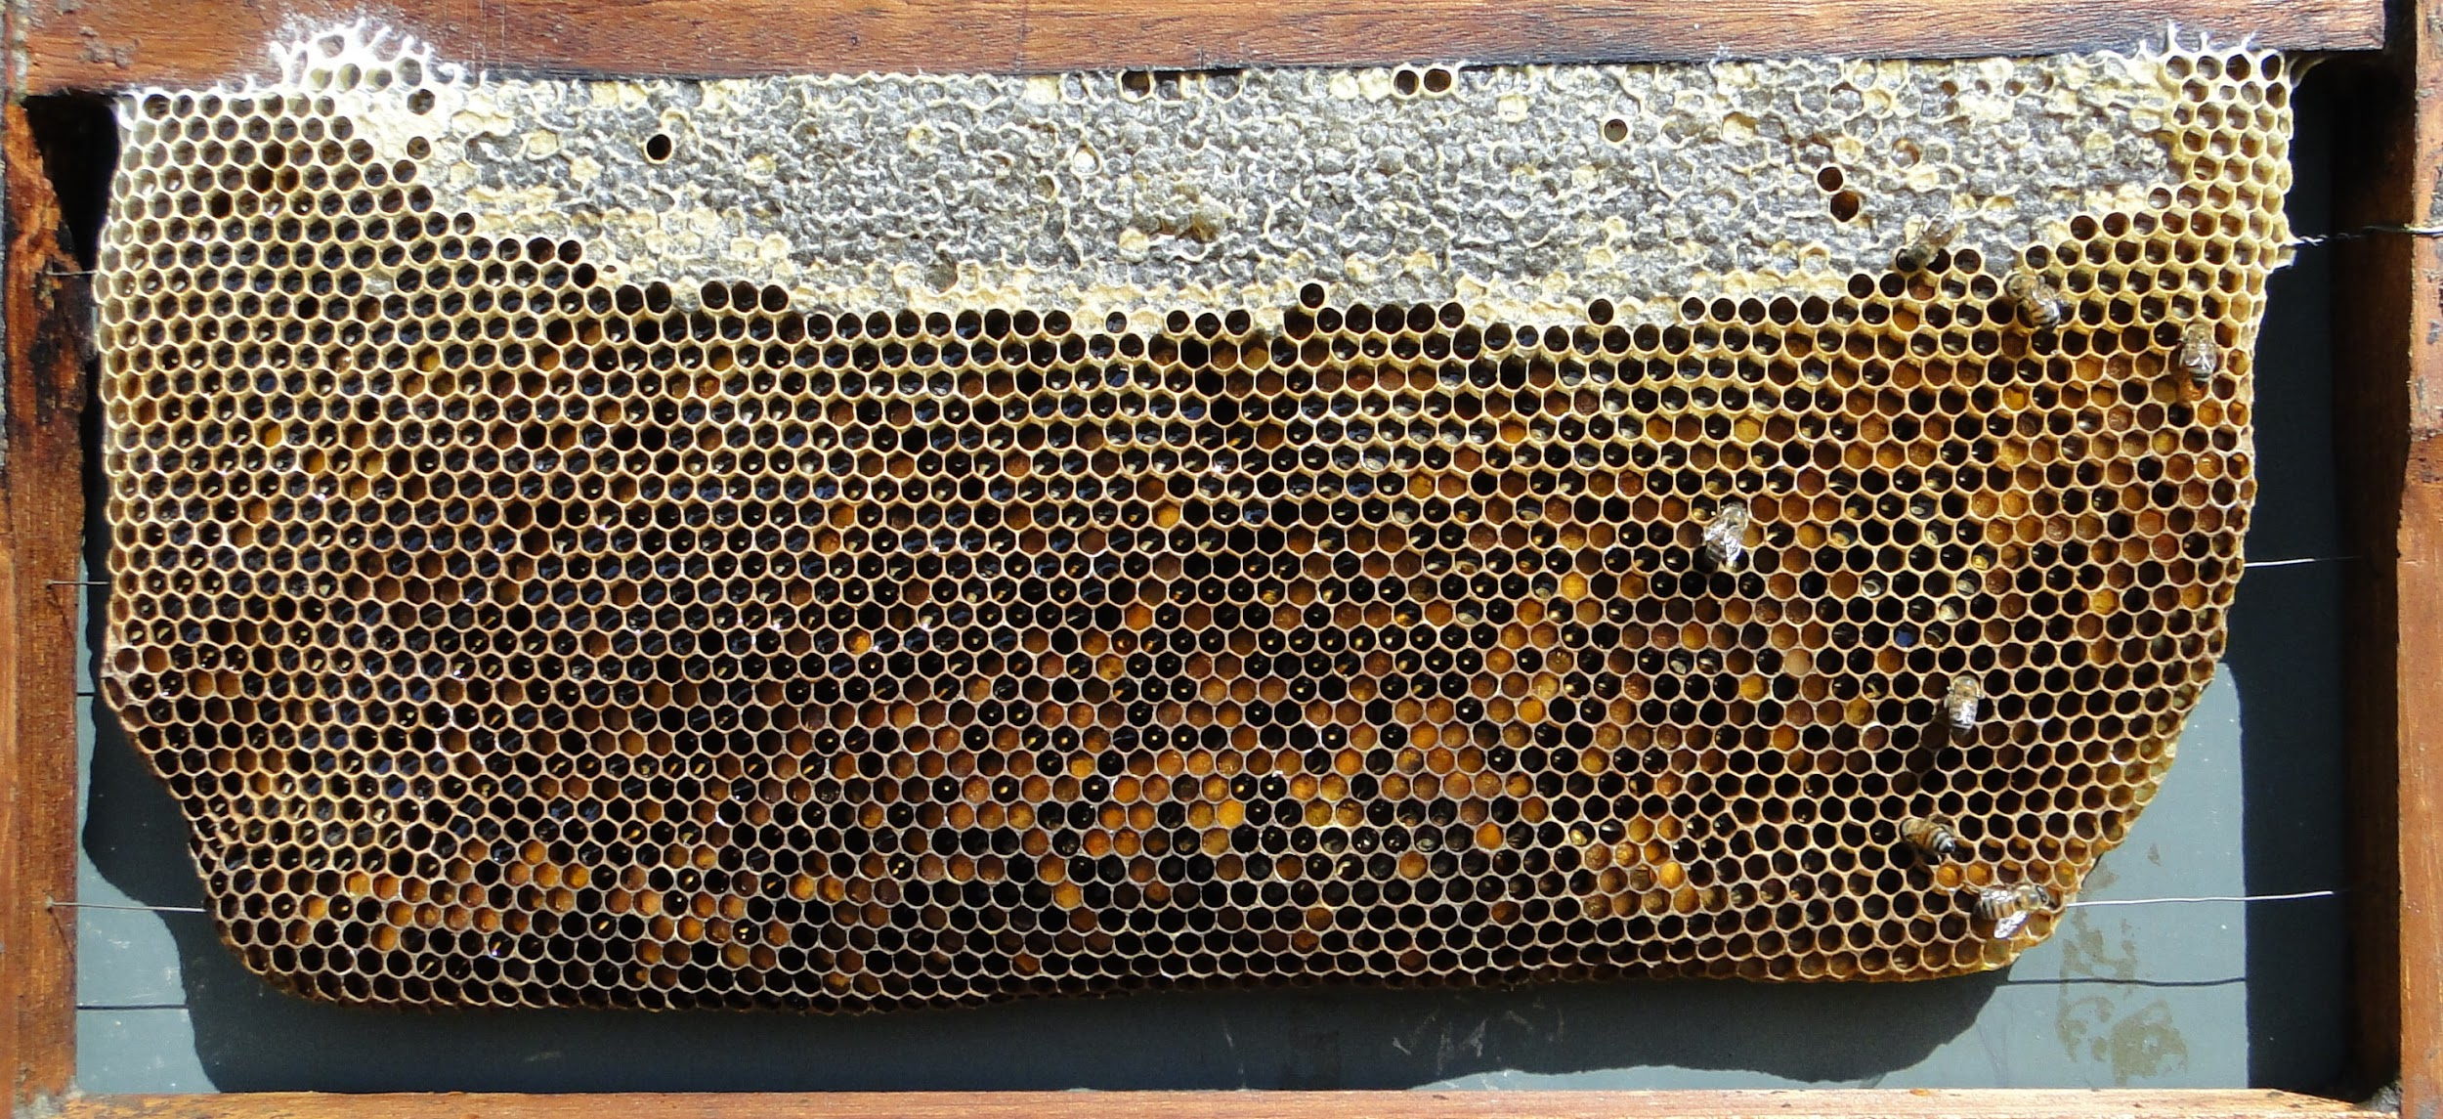
RESULTADOS
Imagem 1: Filtro de Limiarização Otsu. Fonte: Autores.

Slide 12
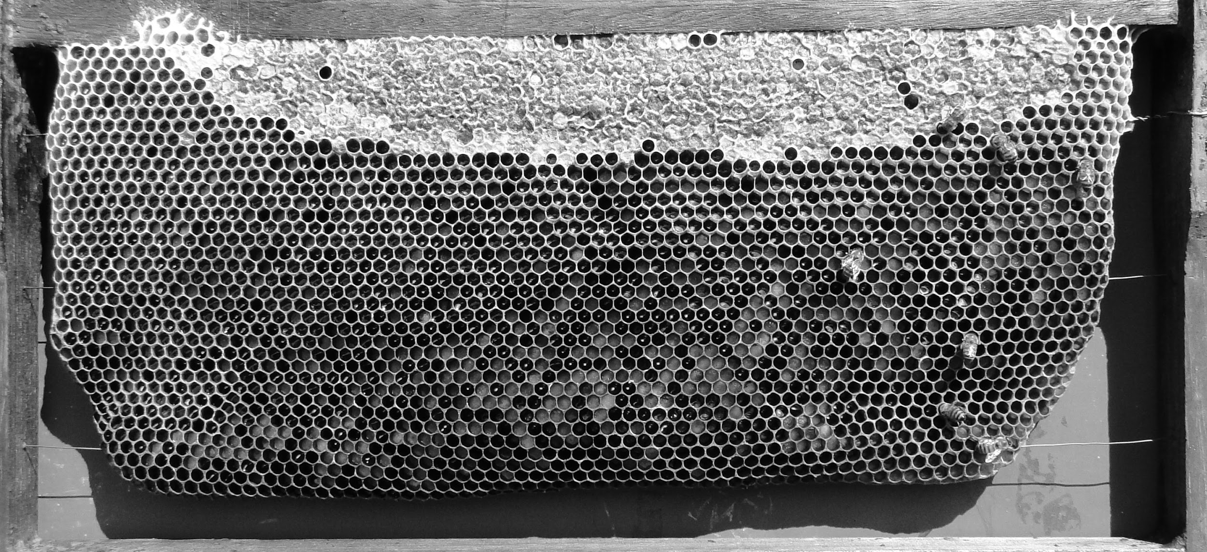
RESULTADOS
Imagem 1:Filtro de Limiarização Otsu. Fonte: Autores.
Imagem 2: Filtro Logaritmo. Fonte: Autores.

Slide 13
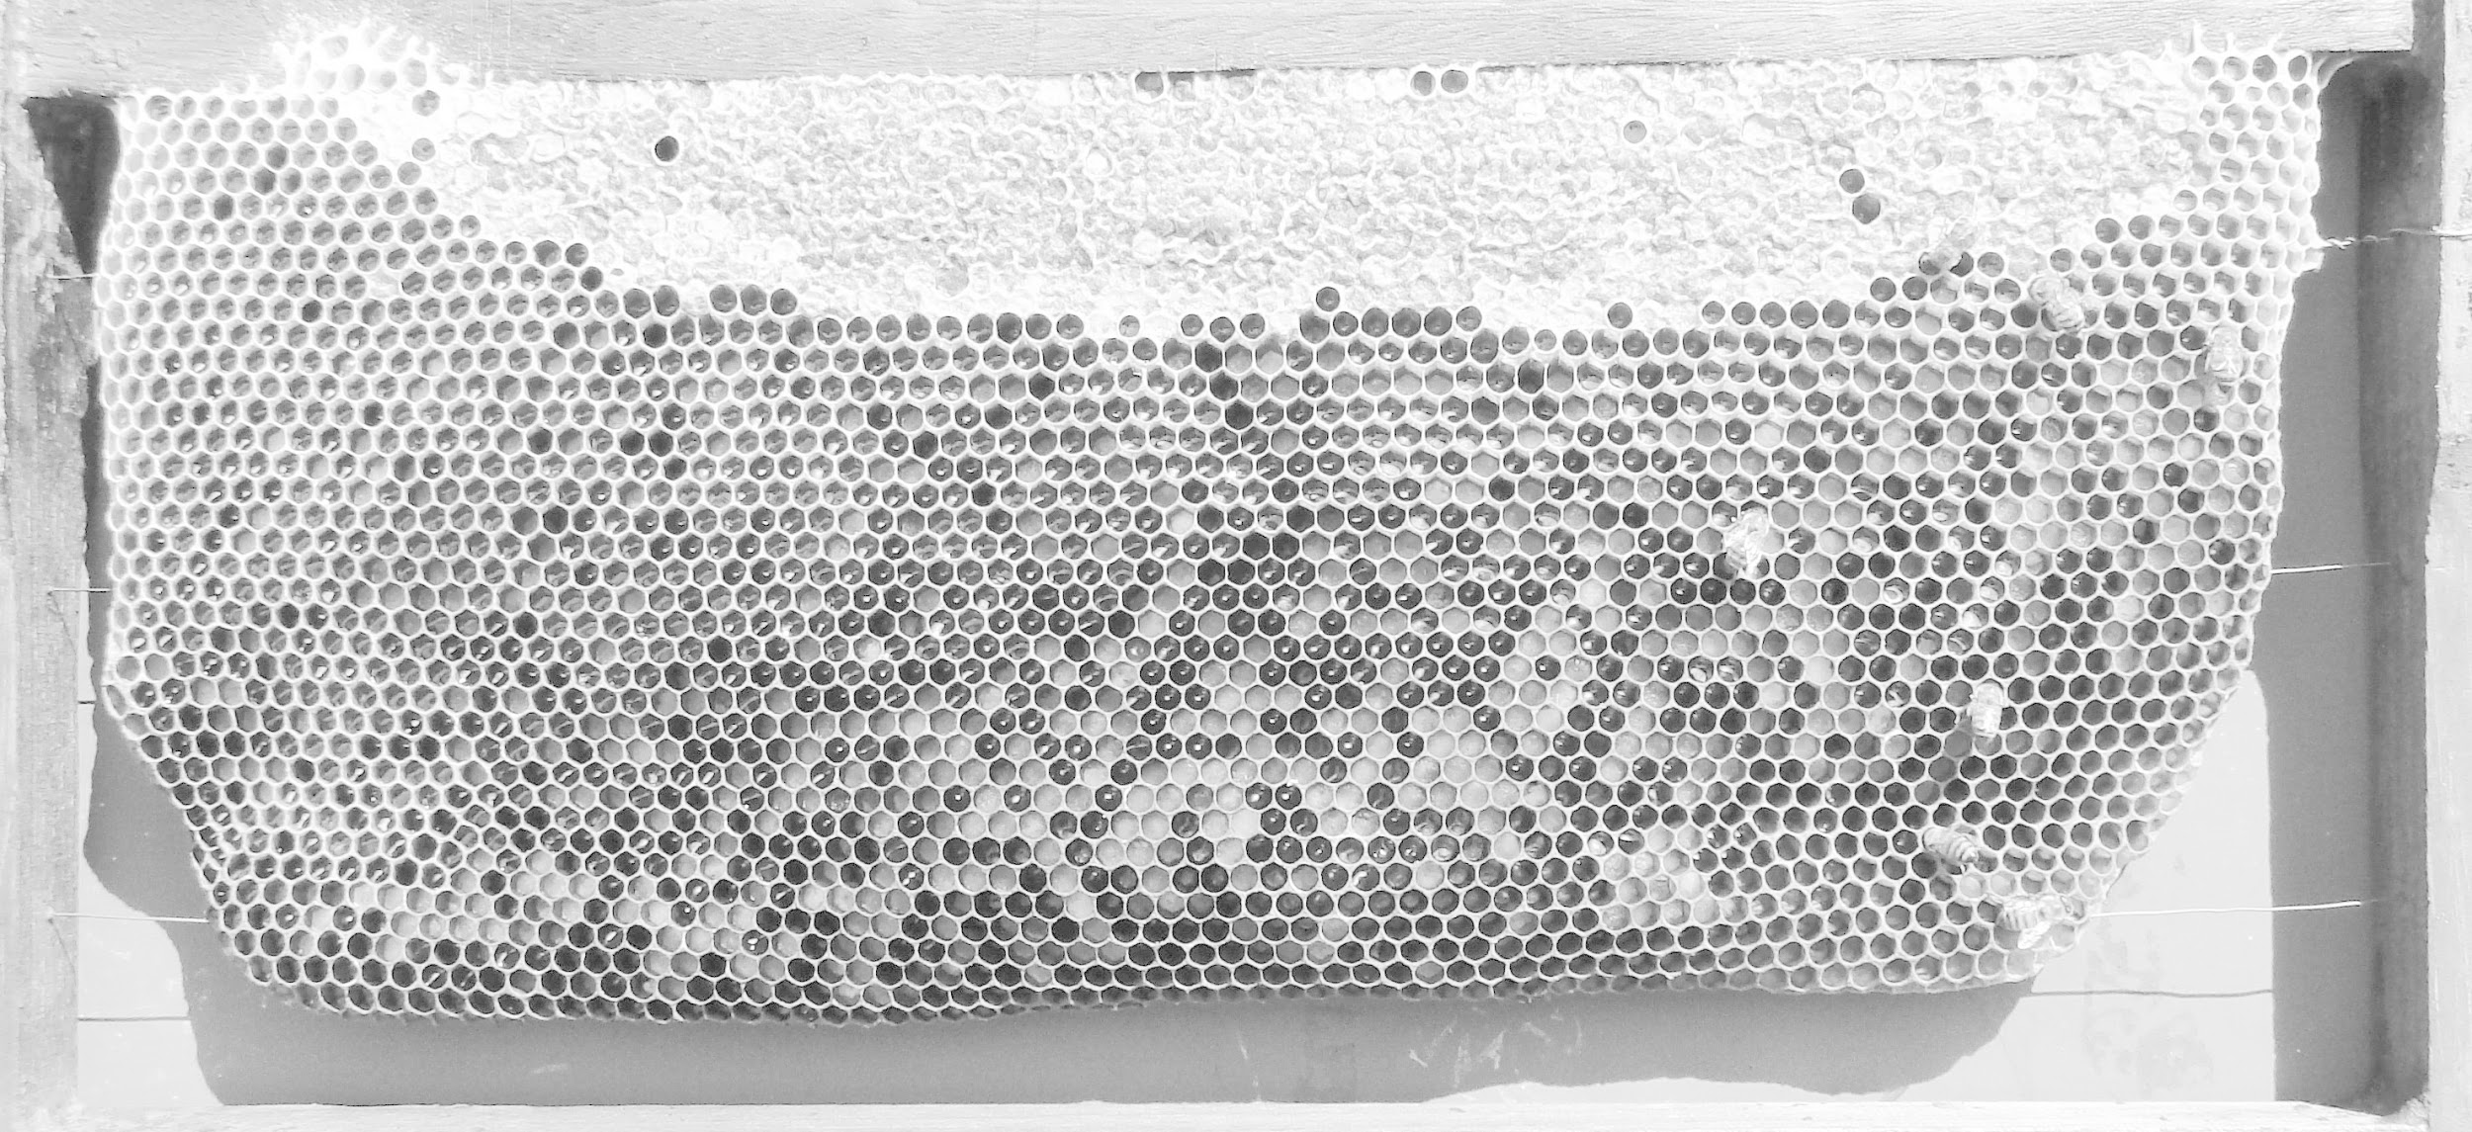
RESULTADOS
Imagem 3: Filtro da Média. Fonte: Autores.

Slide 14

RESULTADOS
Imagem 4: Filtro de Equalização Histograma. Fonte: Autores.

Slide 15
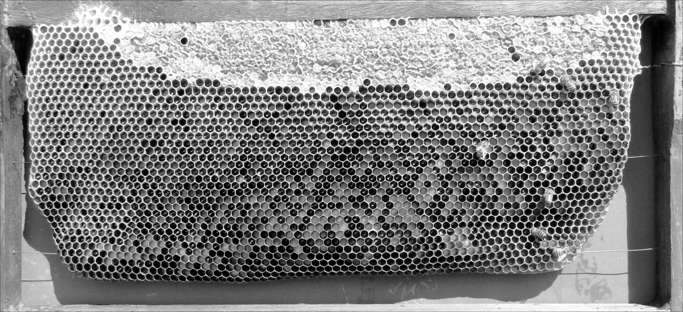
RESULTADOS
Imagem 5: Filtro de Limiarização Local. Fonte: Autores.

Slide 16
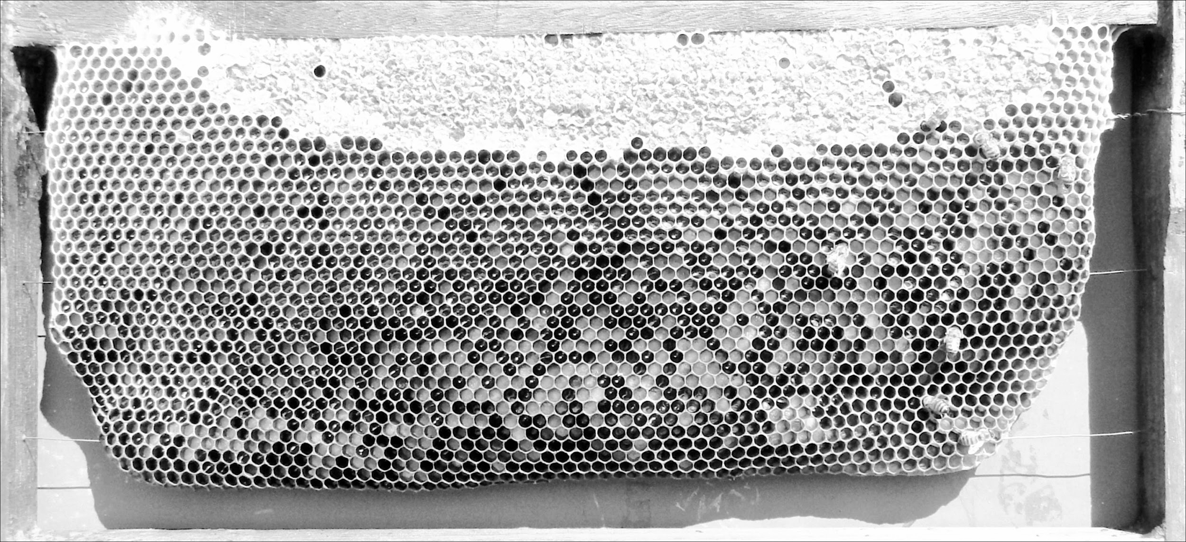
RESULTADOS
Imagem 6: Filtro Seno. Fonte: Autores.

Slide 17

RESULTADOS
Imagem 7: Filtro Gaussiano. Fonte: Autores.

Slide 18
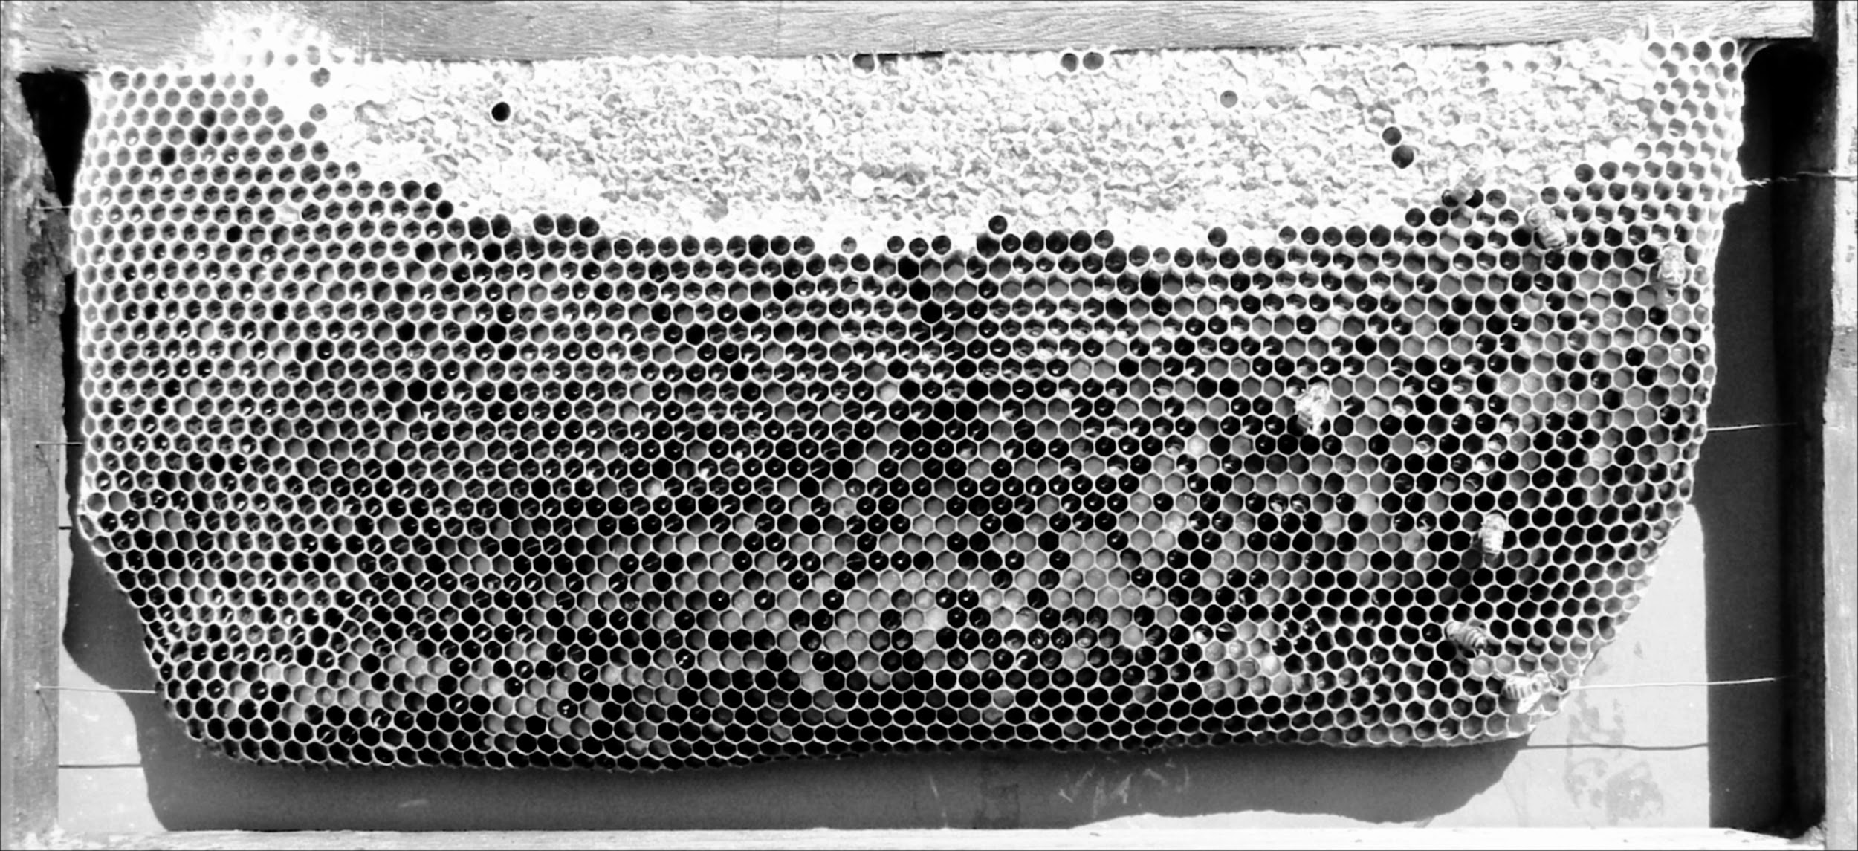
RESULTADOS
Imagem 8: Filtro Cosseno. Fonte: Autores.

Slide 19
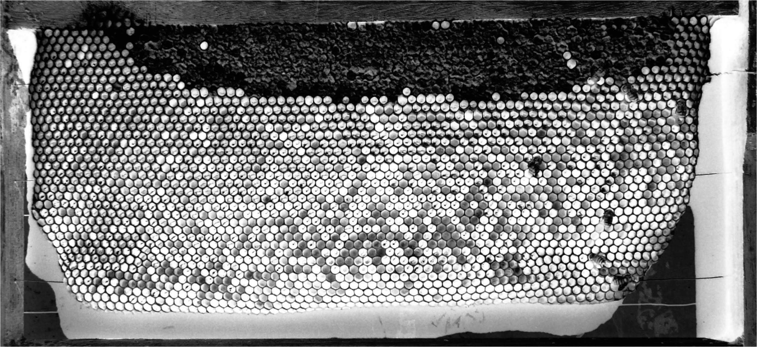
RESULTADOS
Imagem 9: Filtro Negativo. Fonte: Autores.

Slide 20
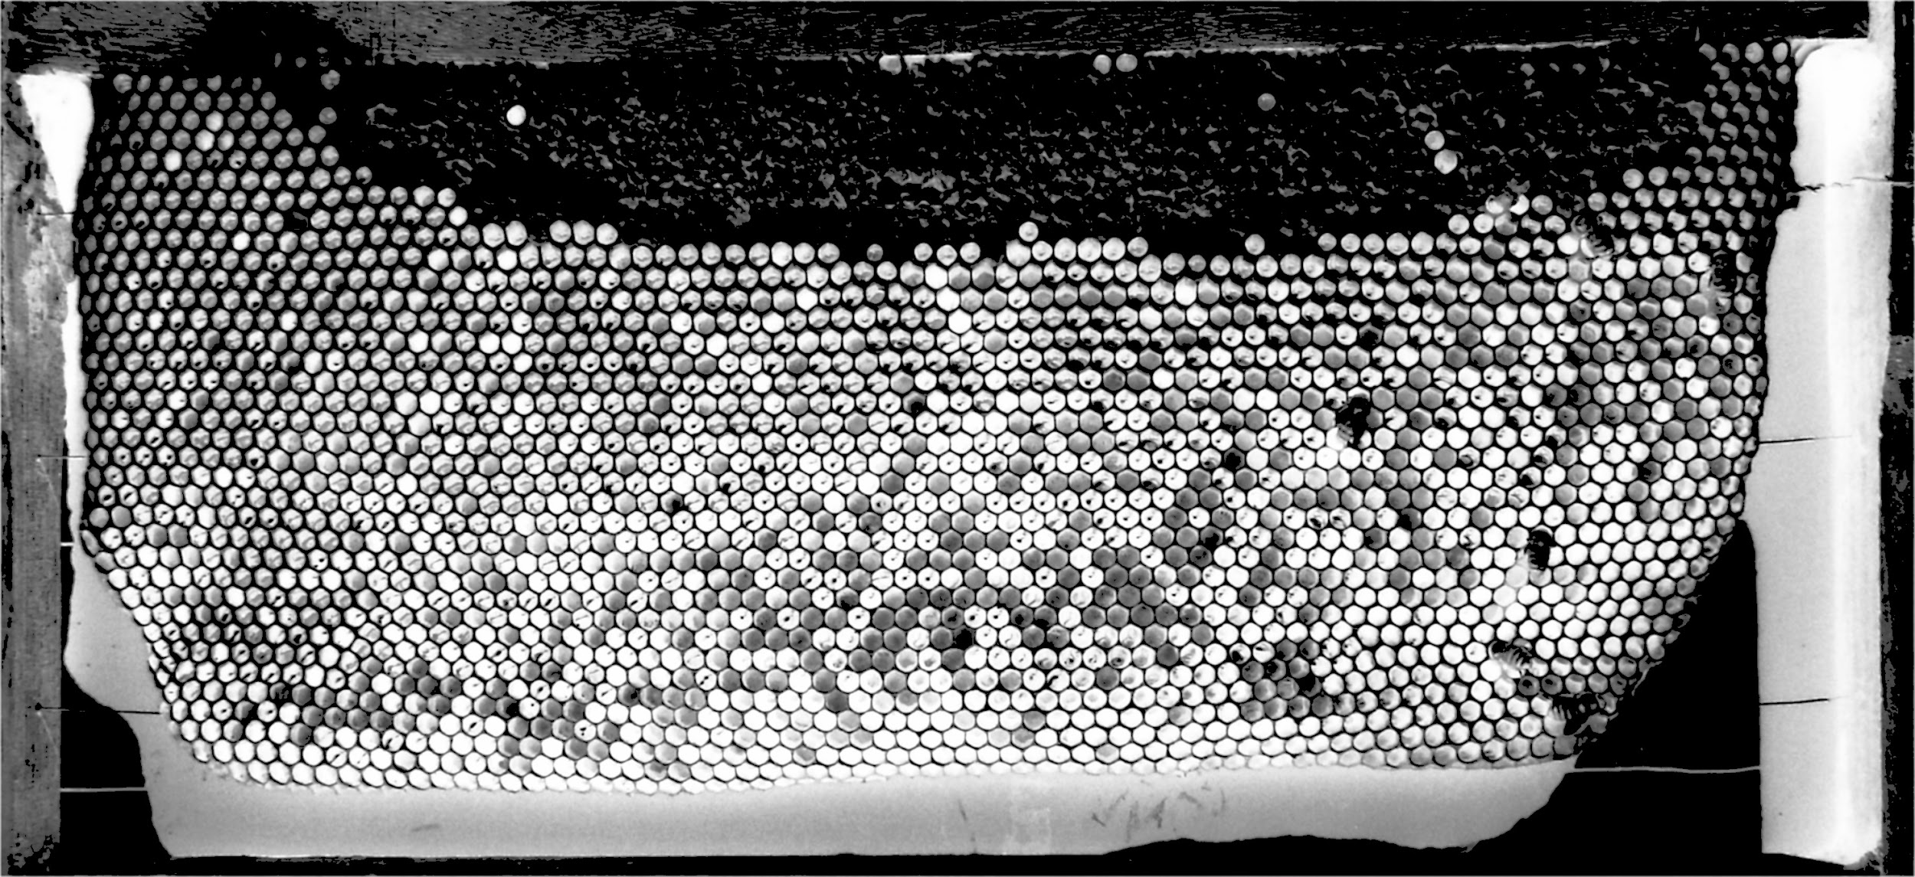
RESULTADOS
Imagem 10: Filtro de Limiarização Iterativa. Fonte: Autores.

Slide 21
RESULTADOS
TESTE 2:
Após o segundo teste executando os algoritmos, obtivemos a segmentação da pupa e o mel. Pode se notar que onde existe o mel, na parte superior da imagem,está totalmente escura, já a pupa se tornou um tom de preto mais ameno que o mel, no meio da imagem.

Slide 22
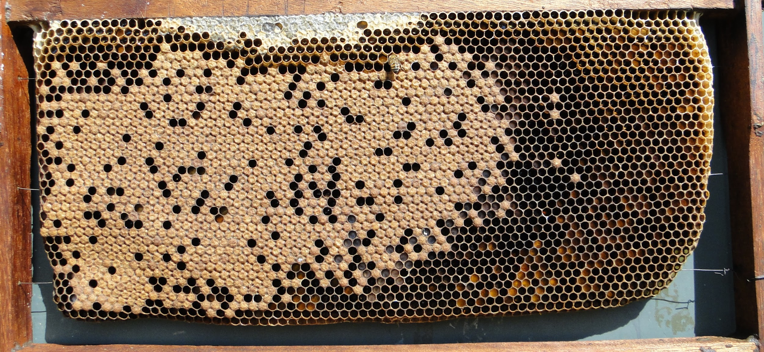
RESULTADOS
Imagem 11: Original. Fonte: Autores.

Slide 23
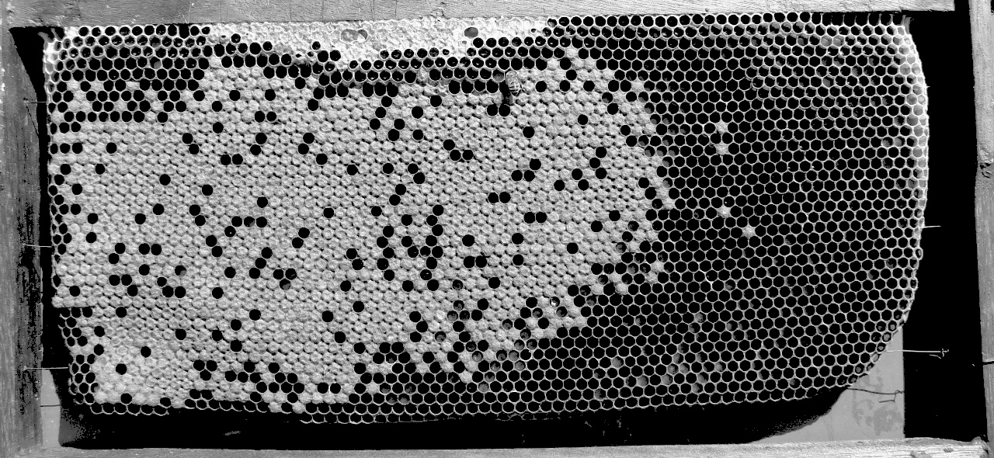
RESULTADOS
Imagem 12: Filtro de Limiarização Iterativa. Fonte: Autores.

Slide 24
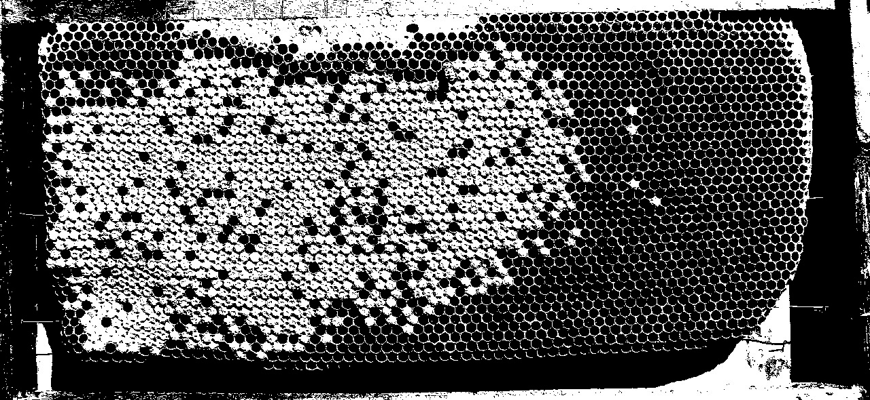
RESULTADOS
Imagem 13: Filtro Cosseno. Fonte: Autores.

Slide 25
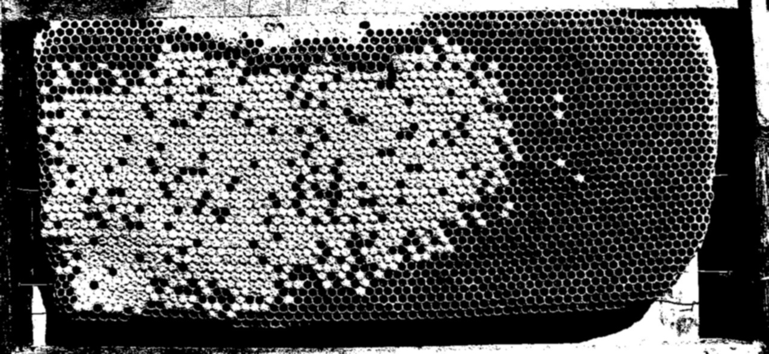
RESULTADOS
Imagem 14: Filtro Gaussiano. Fonte: Autores.

Slide 26
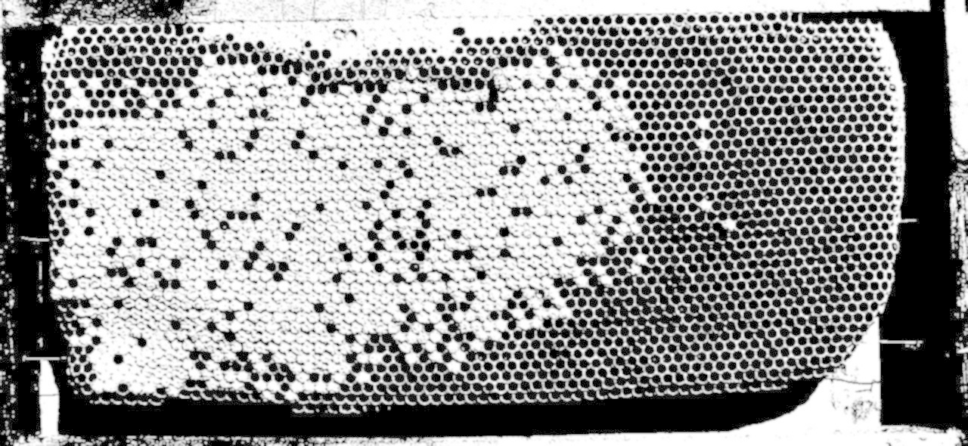
RESULTADOS
Imagem 15: Filtro Logaritmo. Fonte: Autores.

Slide 27
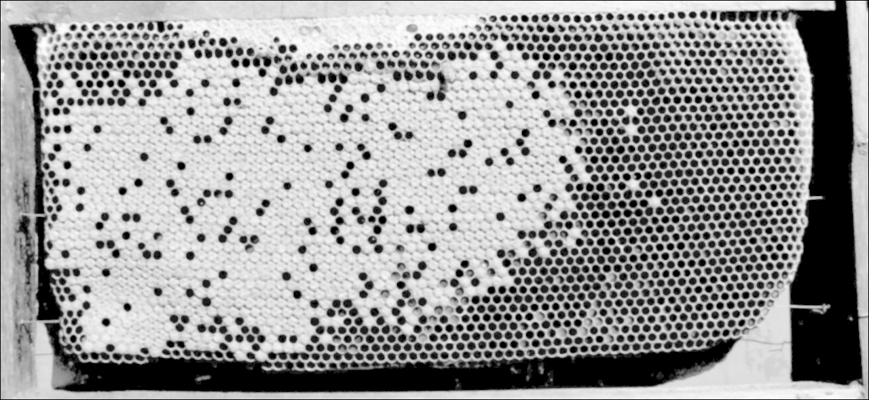
RESULTADOS
Imagem 16: Filtro Seno. Fonte: Autores.

Slide 28
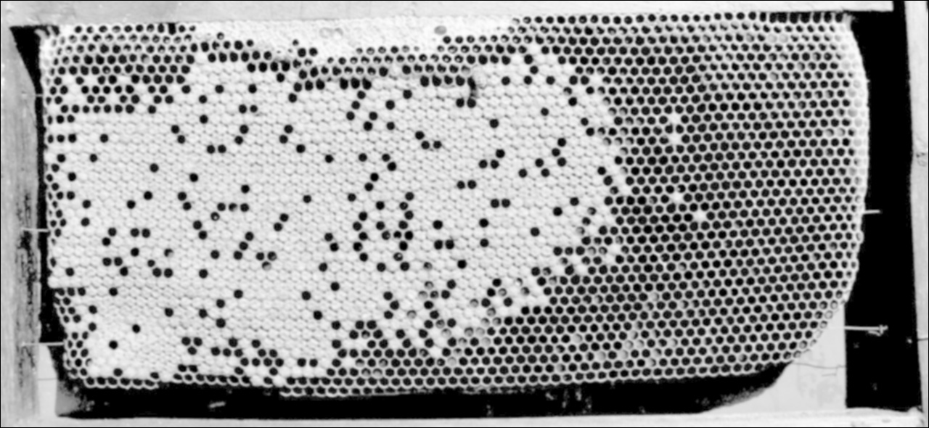
RESULTADOS
Imagem 17: Filtro da Média. Fonte: Autores.

Slide 29
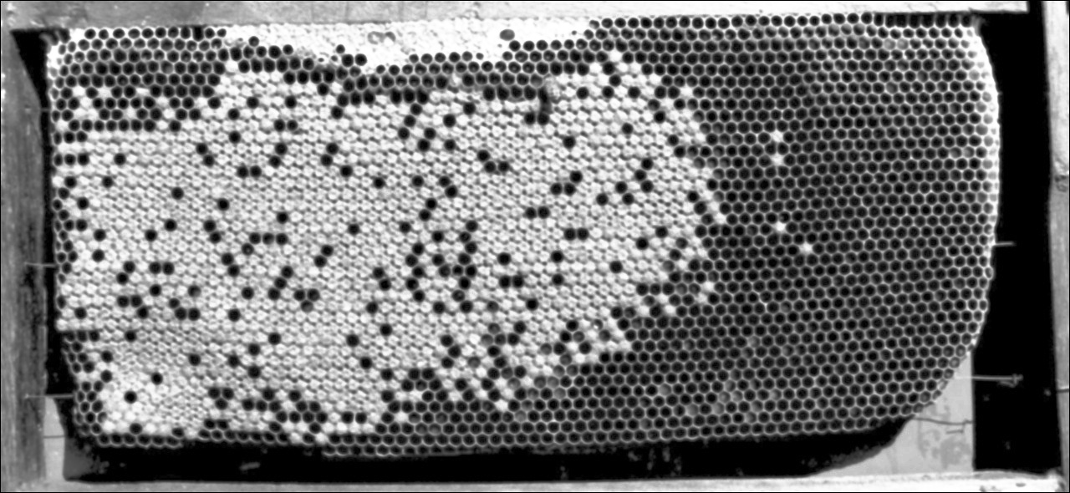
RESULTADOS
Imagem 18: Filtro de Equalização Histograma. Fonte: Autores.

Slide 30

RESULTADOS
Imagem 19: Filtro da Média Ponderada. Fonte: Autores.

Slide 31
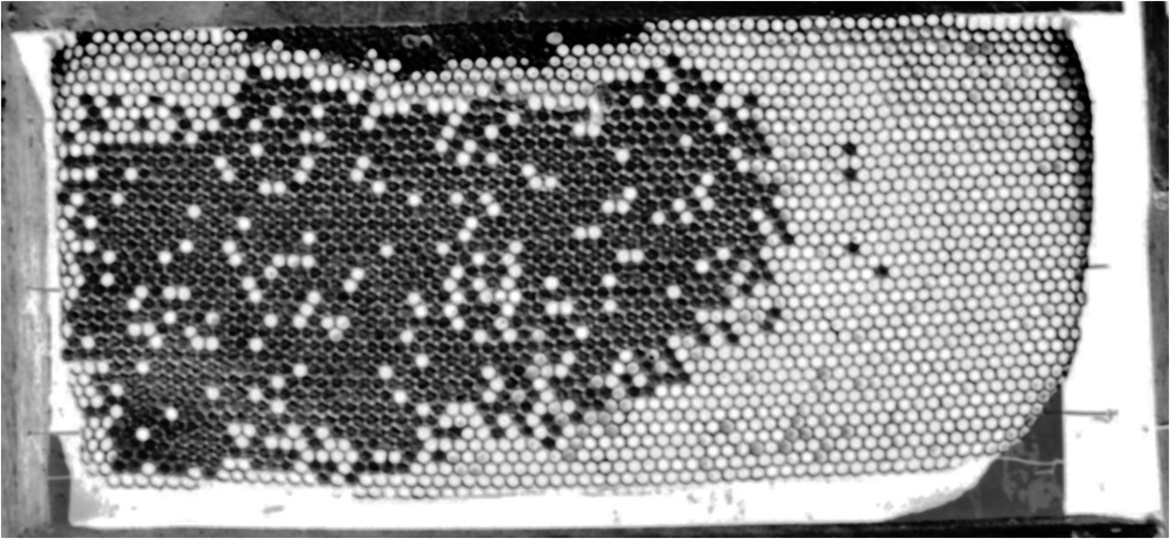
RESULTADOS
Imagem 20: Filtro Negativo. Fonte: Autores.

Slide 32
RESULTADOS
TESTE 3:
Mediante o teste 3 executado, foi identificado o pólen com um tom de preto mais ameno e quanto mais filtros forem aplicados sucessivamente a partir do Filtro da Média Ponderada a diferença do pólen para os demais acabava se tornando menos perceptiva.

Slide 33
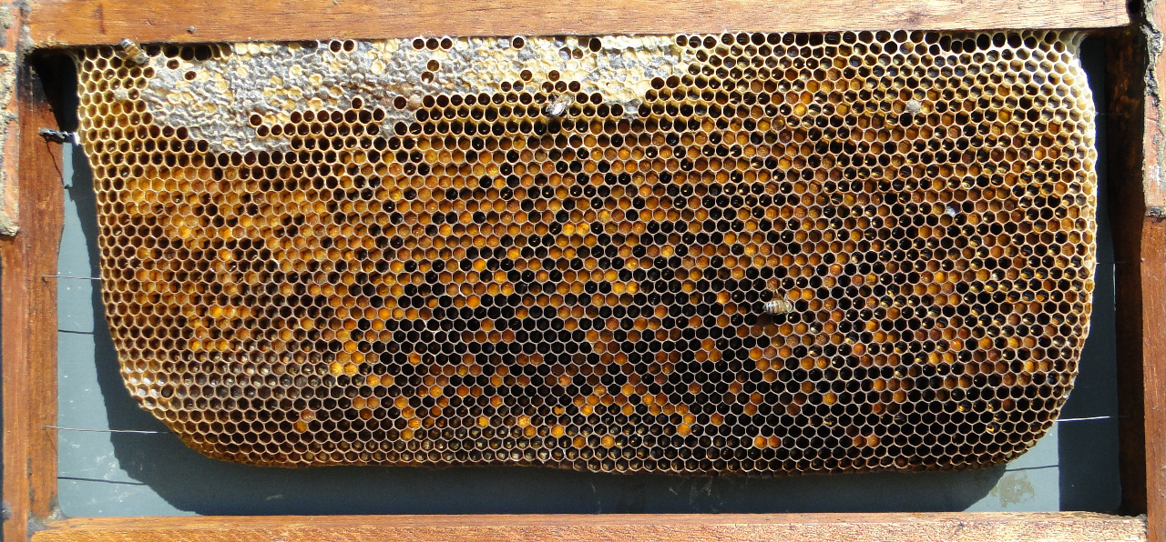
RESULTADOS
Imagem 21: Original. Fonte: Autores.

Slide 34
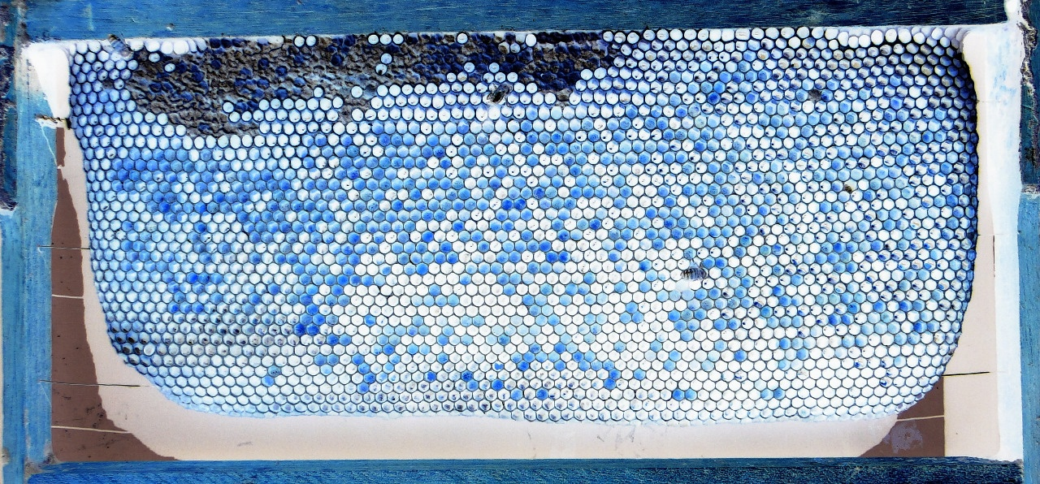
RESULTADOS
Imagem 22: Filtro Negativo. Fonte: Autores.

Slide 35
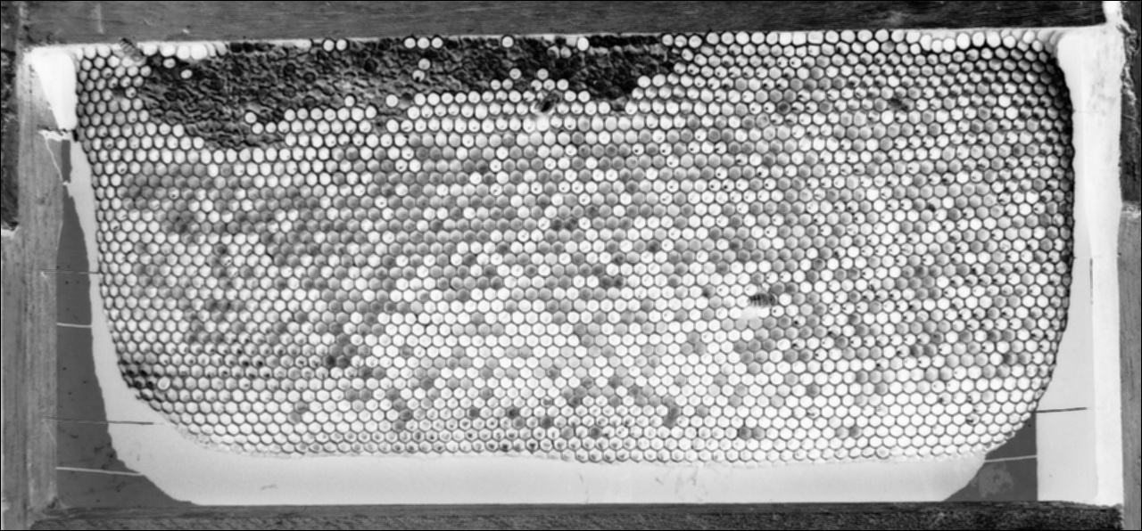
RESULTADOS
Imagem 23: Filtro da Média. Fonte: Autores.

Slide 36
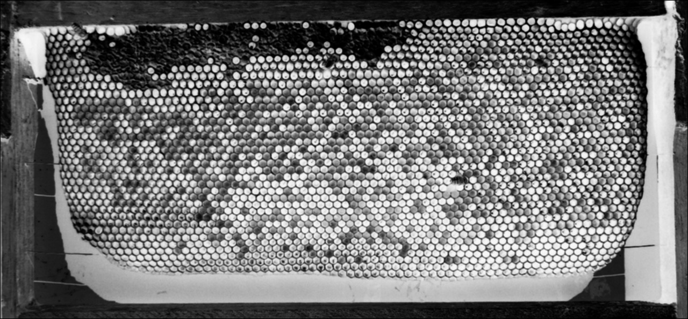
RESULTADOS
Imagem 24: Filtro Cosseno. Fonte: Autores.

Slide 37
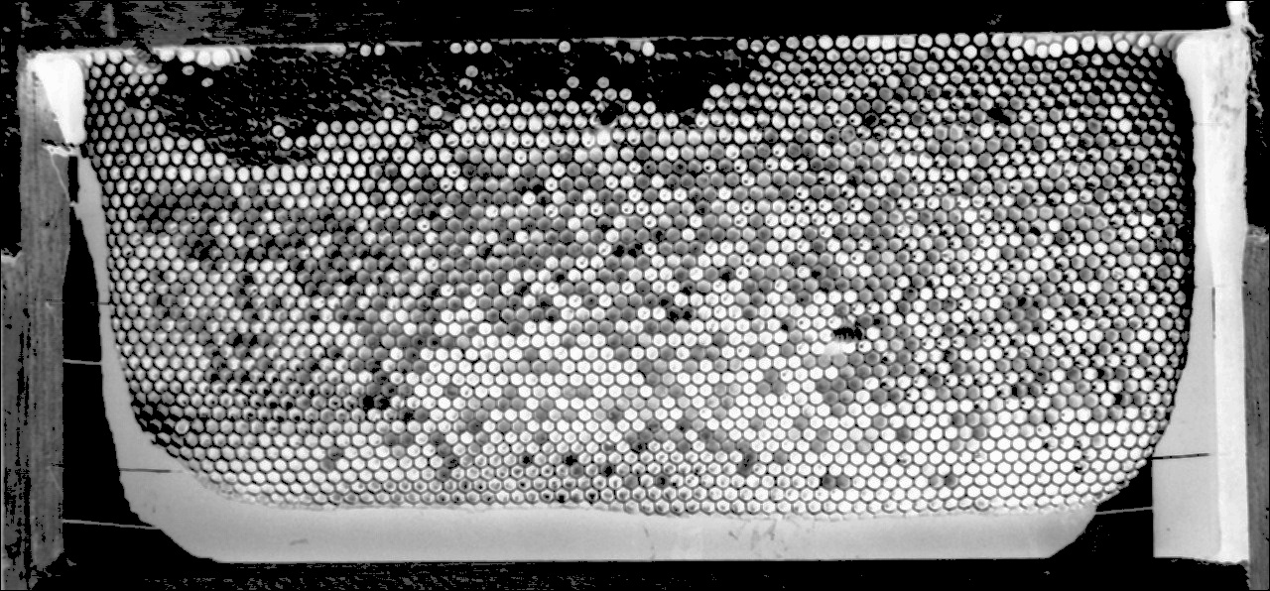
RESULTADOS
Imagem 25: Filtro Seno. Fonte: Autores.

Slide 38
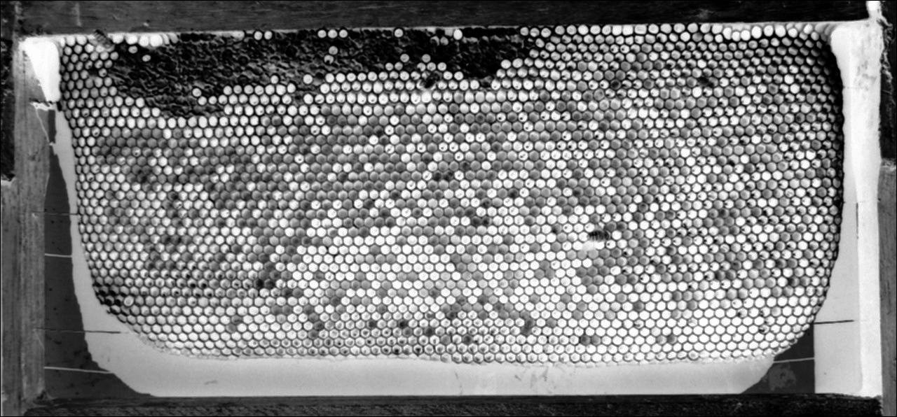
RESULTADOS
Imagem 26: Filtro de Equalização Histograma. Fonte: Autores.

Slide 39
RESULTADOS
TESTE 4:
Aplicando o cosseno, ficou claramente realçado de branco onde são alvéolos vazios e pequenos hexágonos que ainda havia pólen, o filtro deixou parte branca e parte escura. Chegando no filtro logaritmo, obteve-se uma segmentação quase perfeita, onde todas as partes que não eram exclusivamente alvéolos vazios se tornaram brancas, permitindo a nítida percepção do que já “está ocupado” dentro dos quadros.

Slide 40
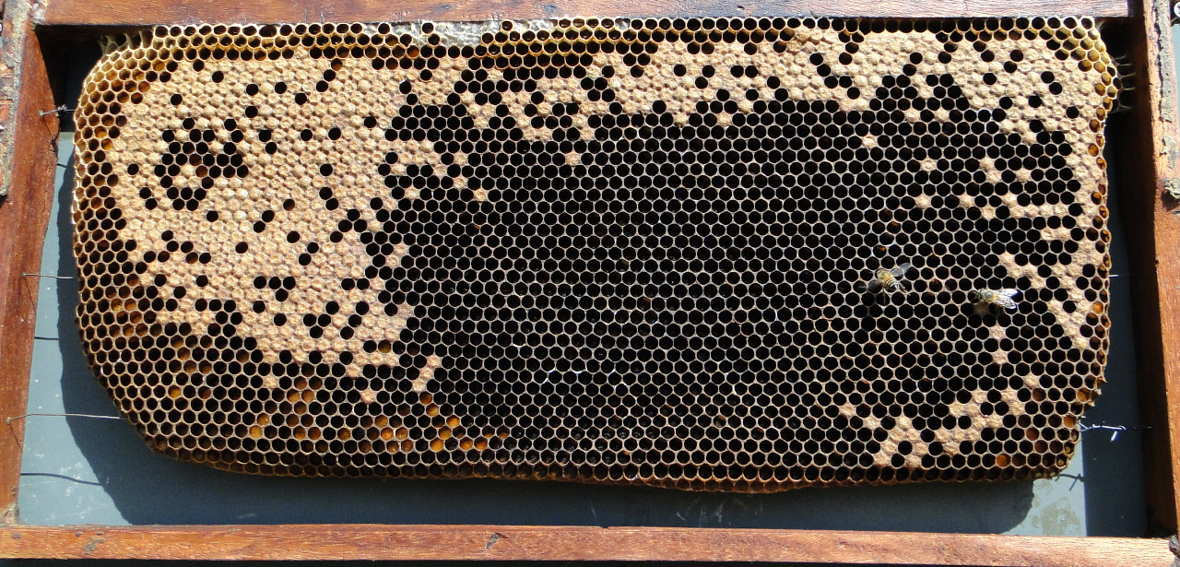
RESULTADOS
Imagem 27: Original. Fonte: Autores.

Slide 41
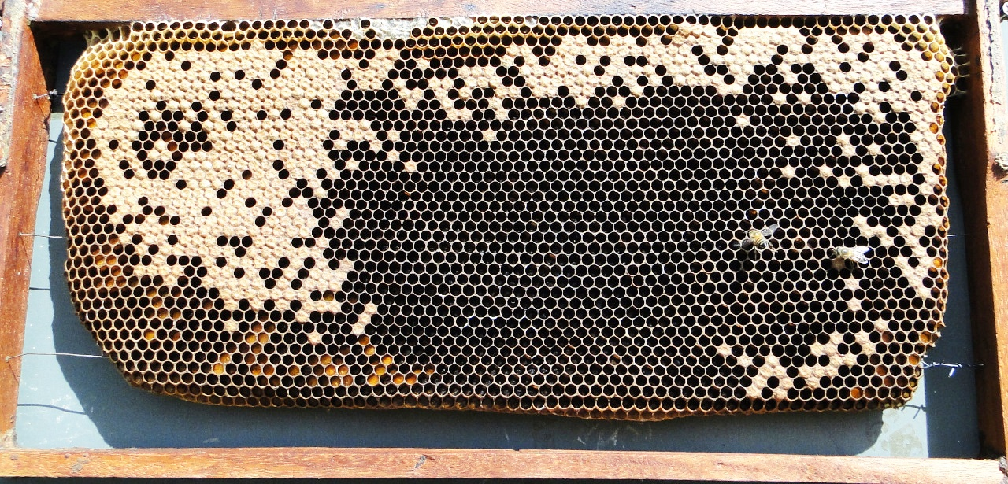
RESULTADOS
Imagem 28: Filtro Seno. Fonte: Autores.

Slide 42
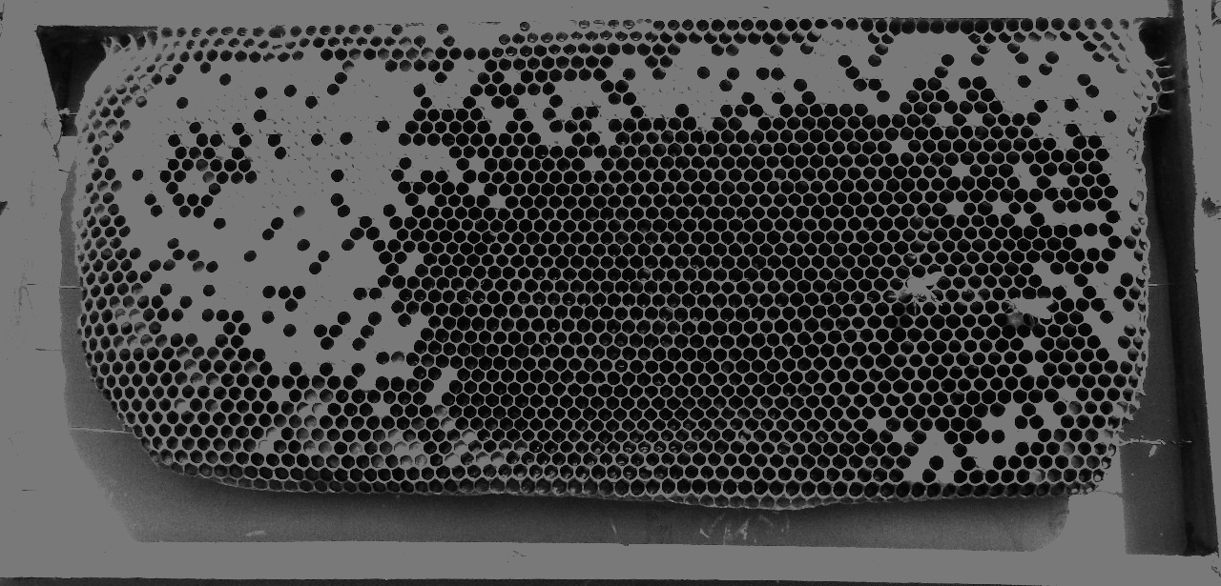
RESULTADOS
Imagem 29: Filtro de Limiarização Otsu. Fonte: Autores.

Slide 43
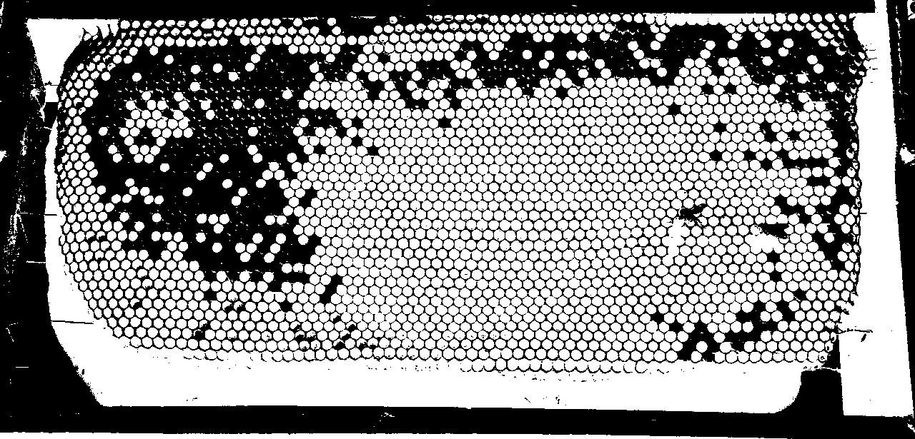
RESULTADOS
Imagem 30: Filtro Cosseno. Fonte: Autores.

Slide 44
RESULTADOS
Imagem 31: Filtro da Média Ponderada. Fonte: Autores.

Slide 45
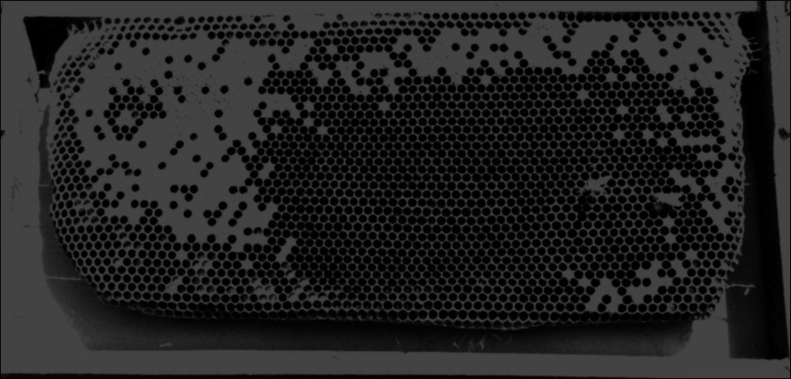
RESULTADOS
Imagem 32: Filtro da Média. Fonte: Autores.

Slide 46
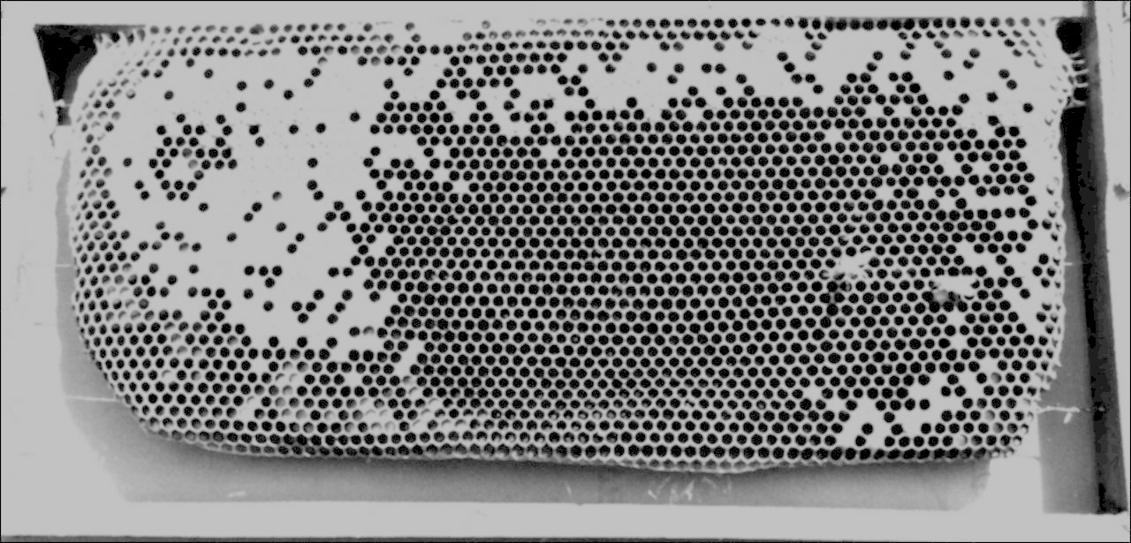
RESULTADOS
Imagem 33: Filtro Logaritmo. Fonte: Autores.

Slide 47
CONCLUSÃO
Falha na segmentação de larva devido aos algoritmos utilizados que não conseguiram fazer distinção com os alvéolos vazios
Segmentação das classes: Mel, pupa, pólen e alvéolos vazios.
Trabalhos futuros.

Slide 48
REFERÊNCIAS
SCIPY LECTURE NOTES. Image manipulation and processing using Numpy and Scipy. Disponível em: < http://scipy-lectures.org/advanced/image_processing/>. Acesso em: 04 dez. 2019.
OpenCV.. Disponível em: < https://opencv.org/>. Acesso em: 04 dez. 2019.
NumPy. Disponível em: < https://numpy.org/>. Acesso em: 04 dez. 2019.
SCIPY LECTURE NOTES.NumPy: creating and manipulating numerical data. Disponível em: < http://scipy-lectures.org/intro/numpy/index.html>. Acesso em: 04 dez. 2019.

